Slide 1
ФОРМИРУЮЩЕЕ ОЦЕНИВАНИЕ
МУНИЦИПАЛЬНОЕ БЮДЖЕТНОЕ ОБЩЕОБРАЗОВАТЕЛЬНОЕ
УЧРЕЖДЕНИЕ СРЕДНЯЯ ОБЩЕОБРАЗОВАТЕЛЬНАЯ ШКОЛА №16 ИМЕНИ ФЕДОРА ИОСИФОВИЧА КРАВЧЕНКО СЕЛА УНАРОКОВО МУНИЦИПАЛЬНОГО ОБРАЗОВАНИЯ МОСТОВСКИЙ РАЙОН

Slide 2
Формирующее оценивание
для учеников может
помочь:
- учиться на ошибках;
- понять, что важно и что у них получается;
- обнаружить, чего они не знают и не умеют делать.

Slide 3
Методов много, я хочу познакомить с методом «Ассоциация к термину»

Slide 4
Ассоциацией к термину-
называются связи, возникающие между отдельными предметами, явлениями, событиями и факторами, находящимися в памяти человека.

Slide 5
ЗДОРОВЬЕ

Slide 6
ЧИСТОТА ТЕЛА, ЖИЛИЩА, ПРОДУКТОВ ПИТАНИЯ
ПОЛОЖИТЕЛЬНЫЕ ЭМОЦИИ
ЗАКАЛИВАНИЕ И ОЗДОРОВЛЕНИЕ
ЗДОРОВЬЕ
ДВИЖЕНИЕ
РАЗИОНАЛЬНОЕ ПИТАНИЕ
ВЫБОР ОДЕЖДЫ
ОТКАЗ ОТ ВРЕДНЫХ ПРИВЫЧЕК
РЕЖИМ ДНЯ

Slide 7
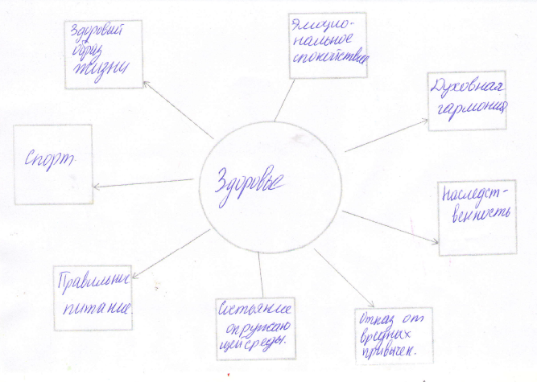
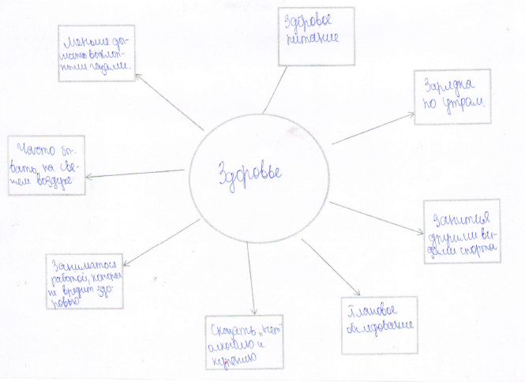

Slide 8
КРЕАТИВНЫЕ ИНСТРУМЕНТЫ
Ассоциации:
- вербальная
- визуальная
- словесная
СЛОВО ОГОНЬ | ИЗОБРАЖЕНИЕ
ОПРЕДЕЛЕНИЕ Процесс горения, сопровождающийся излучением в видимом диапазоне и выделением тепловой энергии. | АССОЦИАЦИЯ ИЛИ ХАРАКТЕРИСТИКА Зажигалка, пламя, пожар, страх, тепло, яркий свет, опасность, печь, спички, горе, спасатели.

Slide 9
